Slide 1
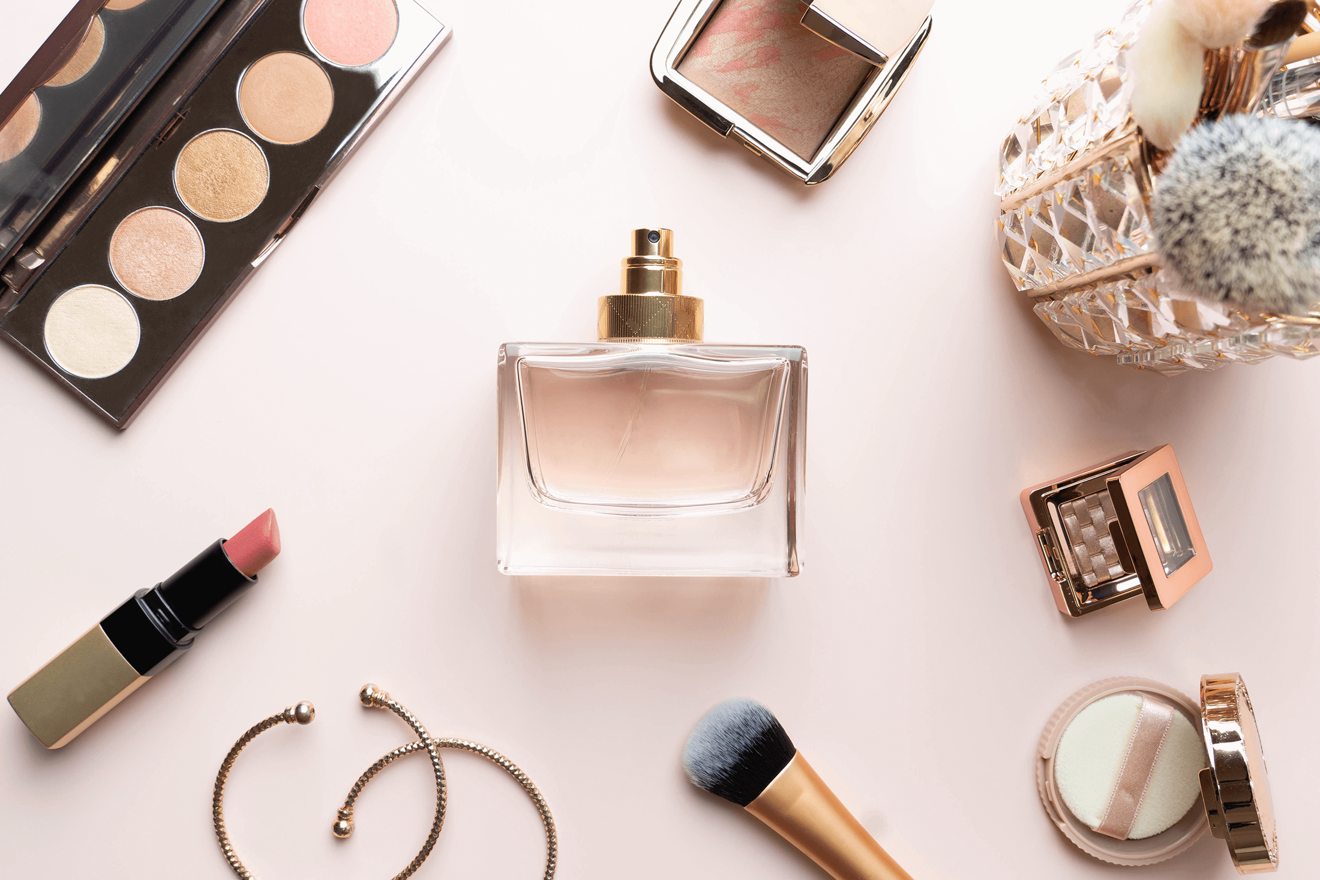
Chemistry and beauty
Назвіть речовину, та вкажіть її хімічну формулу, яка здійснює процес, чи міститься в певній структурі чи об’єкті

Slide 2
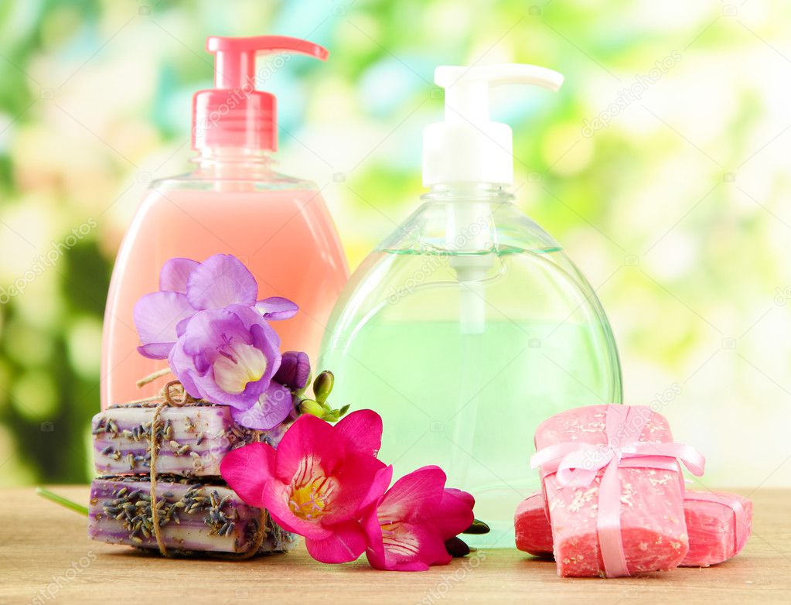
Мило
тверде мило - C₁₇H₃₅COONa стеарат натрію;
рідке мило - C₁₇H₃₃COOK стеарат калію

Slide 3
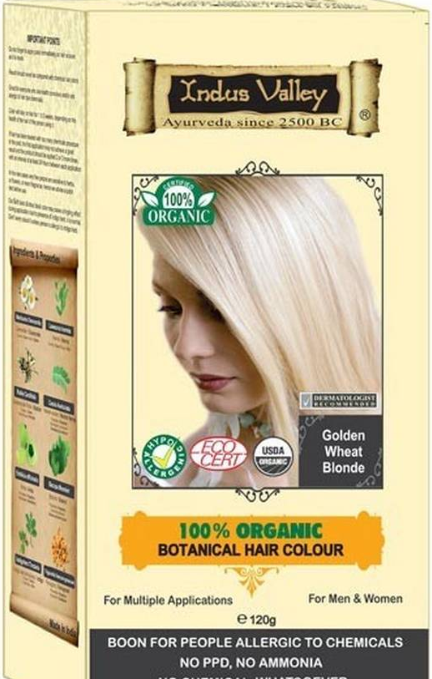
Фарба для волосся
H₂O₂ (гідроген пероксид): використовується як окислювач для знебарвлення волосся

Slide 4
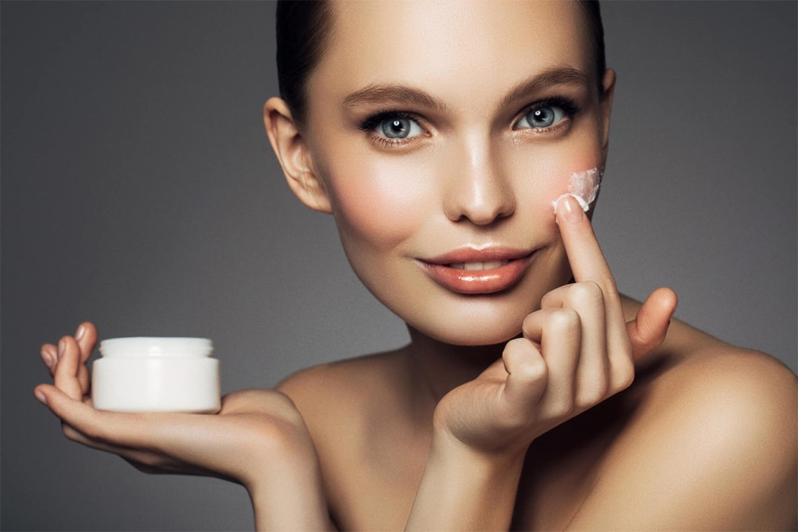
Креми для обличчя
Гіалуронова кислота (C₁₄H₂₁NO₁₁)n: відповідає за зволоження шкіри, зв'язування/утримання води та підтримку тканин

Slide 5
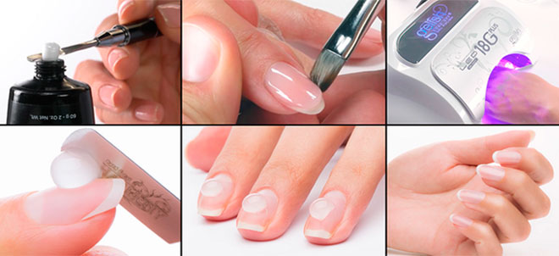
Матеріал для манікюру/педикюру:
Акрил C₃H₃N: Полімерний матеріал, який використовується для нарощування нігтів.

Slide 6
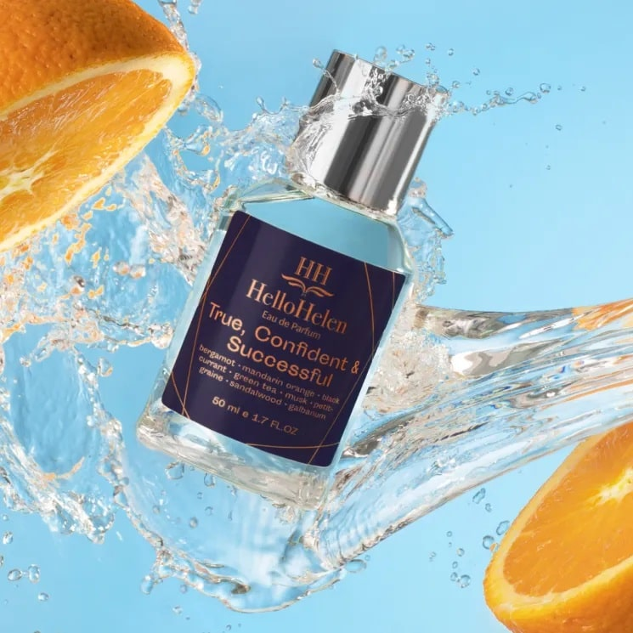
Парфуми
Лімонен (C₁₀H₁₆) є прикладом ароматичної речовини, що надає цитрусовий запах.

Slide 7
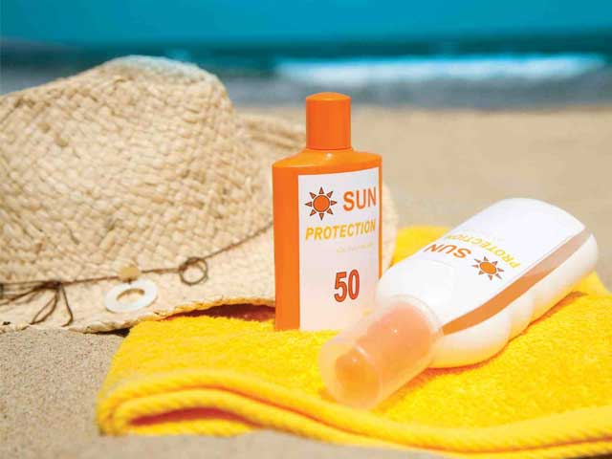
Сонцезахисні засоби
титановий діоксид ТіО2, оксид цинку ZnO – ці та інші компоненти захищають шкіру від шкідливого впливу ультрафіолетових променів

Slide 8
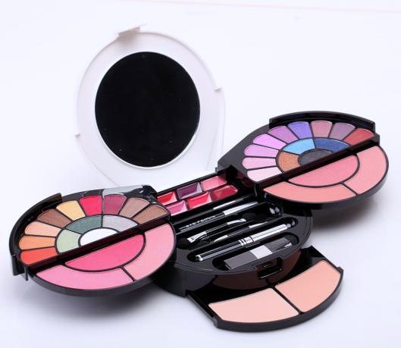
Тіні, пудра
Тальк Mg₃[Si₄O₁₀](OH)₂: мінерал, який використовується як наповнювач у пудрах і тінях.

Slide 9
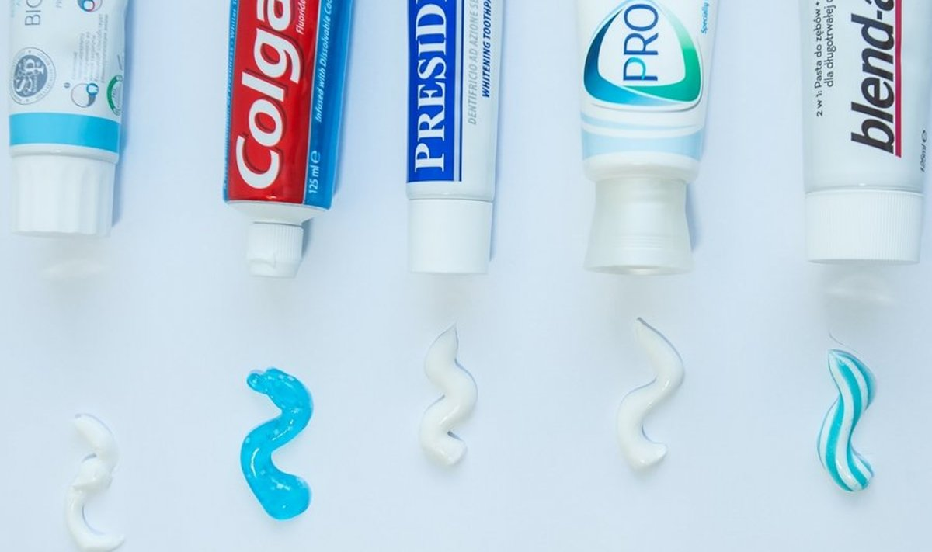
Зубна паста
Фтор F і Кальцій Cа: мінерали, які зміцнюють зубну емаль

Slide 10
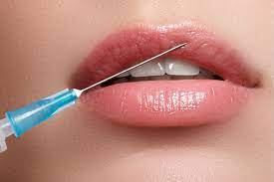
Ботокс
Ботулотоксин (токсин ботулінічний) С₆₇₆₀Н₁₀₄₄₇N₁₇₄₃O₂₀₁₀S₃₂: блокує нервні імпульси, розслаблює м'язи.

Slide 11
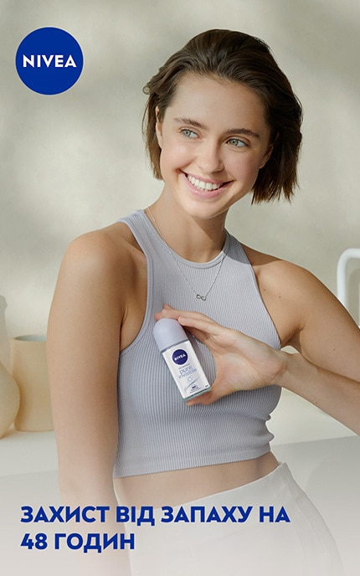
Антиперспіранти :
Алюмінію хлоргідрат (Al₂Cl(OH)₅), алюмінію хлорид (AlCl₃): алюмінію та цирконію сульфат (Al₂O(OH) ₂Zr(OH) ₂Cl₄) діє шляхом тимчасового блокування потових залоз.

